Slide 1
Библиотека Boost.Date_time
boost::gregorian
Калоева Д.Э.
Гр.23632/2

Slide 2
Данный компонент представляет нам Грегорианский календарь и все мыслимые возможности работы с ним.
Он в свою очередь делится на следующие компоненты:
Date
Date Period
Date Iterators
Date Generators/Algorithms

Slide 3
boost::gregorian::date — предназначен для простого хранения даты – точки во временном континууме. Помимо хранения даты (которая не может быть изменена у объекта, кроме как посредством operator=) у класса есть методы для получения конкретных частей даты(year(), month(), day() etc.), преобразования внутреннего представления даты в строку, определенного формата (to_simple_string(),to_iso_string(),to_iso_extended_string()) и конвертации в (и обратно) стандартную С\С++ структуру tm(to_tm(),date_from_tm())

Slide 4
boost::gregorian::date_period — класс представлен для удобного представления интервала между двумя датами, может быть использован для определения вхождения определенной даты во временной интервал (contains()), пересечения интервалов(intersects(), intersection()), смежности дат (is_adjacent()) и определения отношения расположения одной даты относительно другой(is_after(), is_before()). Кроме того, существуют методы для комбинации интервалов(merge(), span()) и их изменения(shift(), expand()). Важно помнить, что последний день в периоде не входит в весь период, т.е в периоде 1-Jan-1999\10-Jan-1999 последним днем будет 9 января, а не 10.

Slide 5
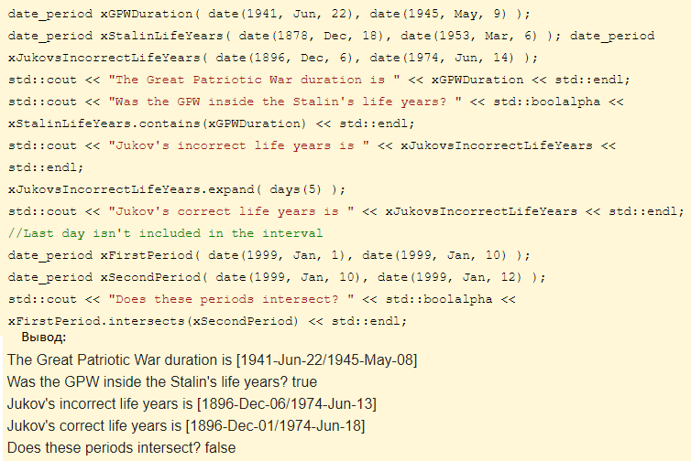

Slide 6
boost::gregorian::date_iterator —это типичный итератор, предназначенный для “движения” по датам. date_iterator сам по себе не интересен, т.к является абстрактным классом, более интересны его классы-наследники: day_iterator, week_iterator, month_iterator, year_iterator.

Slide 7
Алгоритмы по работе с датами — набор разнообразных классов и функций, для различных манипуляций над датами. Каждый класс имеет метод get_data(), который позволяет получить дату, сгенерированную данным классом. Классы предоставляют следующий функционал:
Получить первый, последний или произвольный день для заданного месяца и недели(first_day_of_the_week_in_the_month(), last_day_of_the_week_in_the_month(), nth_day_of_the_week_in_the_month). День недели для поиска задается.
Задать частичную дату(без указания года)(partial_date()). А потом получать полную дату, с помощью get_data()
Вычислить первый день недели до или после заданной даты(first_day_of_the_week_before(), first_day_of_the_week_after()). День недели для вычисления задается
Функции предоставляют следующий функционал:
Вычислить кол-во дней начиная от текущей даты, до следующего или предыдущего, заданного, дня недели(days_until_weekday(), days_before_week_day()).
Сгенерировать дату, которая будет является датой следующего или предыдущего, заданного, дня недели. Новая дата будет сгенерирована, относительно предварительно заданной даты.

Slide 8
